Slide 1
3.3广播信道的数据链路
计算机网络课程组

Slide 2


第三章 数据链路层
3.1 链路层功能
3.2 点到点信道的链路
3.3广播信道的链路
3.4高速以太网
3.5 扩展以太网
3.6 VLAN

Slide 3
3.3 广播信道的数据链路
3.3.1 局域网的数据链路层
3.3.2 CSMA/CD 协议
3.3.3 使用集线器的星形拓扑
3.3.4 以太网的信道利用率
3.3.5 以太网的 MAC 层
Notes:
CSMA/CD 含义：载波监听多点接入 / 碰撞检测 (Carrier Sense Multiple Access with Collision Detection)

Slide 4
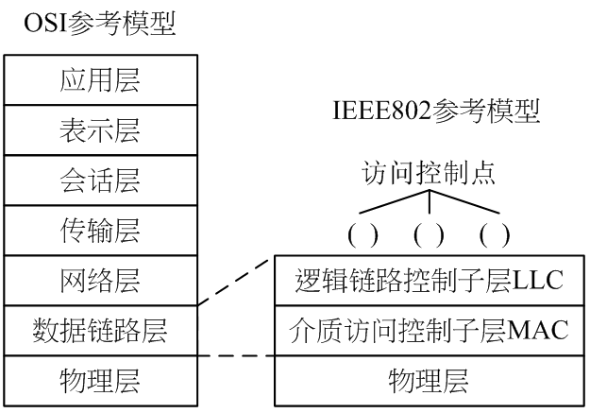
局域网协议

Slide 5
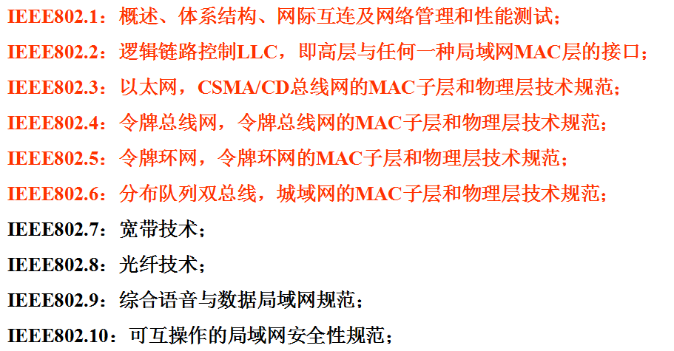
IEEE802系列标准

Slide 6
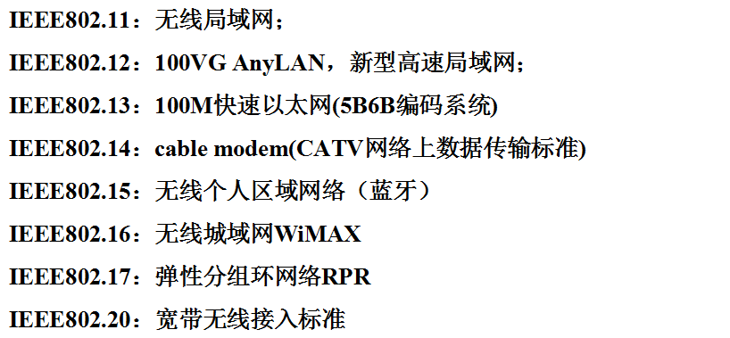
IEEE802系列标准

Slide 7
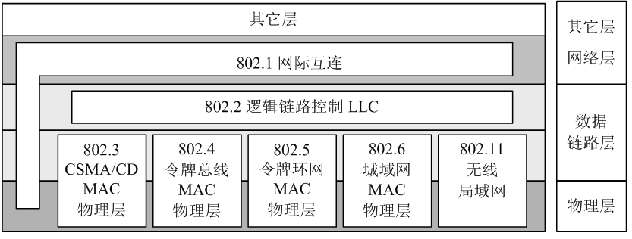
IEEE802系列标准关系综述

Slide 8
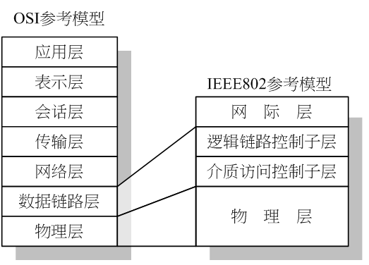
IEEE802参考模型的层次关系
LLC和MAC子层的功能分解主要是将数据链路层功能中与硬件有关的部分和与硬件无关的部分区分开来 ：

Slide 9
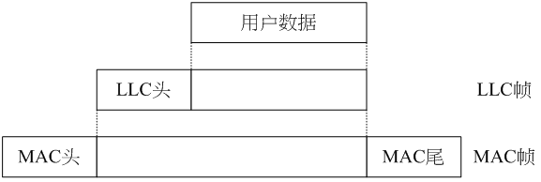
LLC帧和MAC帧的关系

Slide 10
IEEE802.3标准与以太网
在局域网和城域网中，所有的设备共享传输介质，因此当信道的使用产生竞争时，如何分配信道的使用权便成为关键的问题。
数据链路层的介质访问控制子层被用来解决广播信道的分配问题，与之相应的用来分配传输介质使用权的协议被称为MAC协议。
ETHERNET(以太网)的核心技术是它的随机争用型介质访问方法，即CSMA/CD介质访问控制方法。
Notes:
CSMA/CD 含义：载波监听多点接入 / 碰撞检测 (Carrier Sense Multiple Access with Collision Detection)

Slide 11

以太网综述
1973年5月22日，Xerox PARC（Palo Alto研究中心）的鲍勃·麦特卡夫(“Bob” Metcalfe)和David Boggs描述了他们基于Alto主机连接的网络形式，并称之为以太网。
最初的以太网以2.94Mbps传输率工作 在基带粗同轴电缆上,标准10BASE-5.
以太是十九世纪科学界所想象的气态 物质，它使电磁波能够通过空气传播。
以太网包括DIX以太网和IEEE802.3以 太网两个标准。
Robert Melancton Metcalfe
Notes:
互联网信息时代三大定律
摩尔定律是由英特尔（Intel）创始人之一戈登·摩尔（Gordon Moore）提出来的。其内容为：当价格不变时，集成电路上可容纳的元器件的数目，约每隔18-24个月便会增加一倍，性能也将提升一倍。
乔治.吉尔德（数字时代三大思想家之一）提出最为成功的商业运作模式是价格最低的资源将会被尽可能的消耗，以此来保存最昂贵的资源。
吉尔德定律：又称为胜利者浪费定律，在未来25年，主干网的带宽每6个月增长一倍，其增长速度是莫尔定律预测的 CPU 增长速度的3倍并预言将来上网会免费。
麦特卡夫定律：网络价值同网络用户数量的平方成正比，即 N 个联结能创造 N 的2次方效益。如果将机器联成一个网络，在网络上，每一个人都可以看到所有其他人的内容，100人每人能看到100人的内容，所以效率是 10的4次方 。10 的4次方人的效率就是 10的8次方 。

Slide 12
DIX以太网的发展
Xerox（施乐）得到DEC和Intel公司的支持，共同实现标准和器件的开发工作，1980年，以太网1.0版由三家公司联合发表，称为DIX80，即著名的以太网蓝皮书，全称为：“以太网，一种局域网：数据链路层和物理层规范，1.0版”，采用10Mbps。
两年后，DIX重新定义该标准，并于1982年公布DIX82，即以太网2.0版（Ethernet II）作为终结。

Slide 13
IEEE802.3以太网的发展
1980年2月，IEEE802 LAN标准委员会成立，其中802.3分委会在DIX工作基础上负责创建国际性标准。
1982年，802.3标准出台，它与DIX82差别甚微，以太网成为IEEE802标准系列中第一个标准化的局域网标准。
1985年，IEEE802委员会正式推出IEEE802.3 CSMA/CD局域网标准，描述了基于DIX以太网标准的局域网标准。并被ISO接受为国际标准，为ISO/IEC 8802-3。

Slide 14
IEEE802.3和Ethernet II(DIX)
今天的以太网和802.3可以认为是同义词
以太网的核心思想是利用共享的公共传输介质。
常规的共享式以太网只能以半双工的方式工作，用户依赖于单条共享信道，在技术上不能同时收发数据。
随着以太网的技术发展，1997年出现全双工以太网（802.3x），从而实现了同时收发。

Slide 15
以太网的技术标准
时间 | 技术描述 | 标准 | 网络介质
1982年 | 10BASE5（DIX） | 802.3 | 粗同轴电缆
1985年 | 10BASE2 | 802.3a | 细同轴电缆
1990年 | 10BASE-T | 802.3i | 双绞线
1993年 | 10BASE-F | 802.3j | 光纤
1995年 | 100BASE-T | 802.3u | 双绞线、光纤
1997年 | 全双工以太网 | 802.3x
1998年 | 1000BASE-X | 802.3z | 光纤、短屏蔽铜缆
1999年 | 1000BASE-T | 802.3ab | 双绞线
2002年 | 10GBASE | 802.3ae | 光纤

Slide 16
以太网的介质访问方式
MAC子层的中心议题是相互竞争的用户之间如何分配一个单独的广播信道。
分配方法有静态分配和动态分配两种。
而所有传统的信道静态分配方法均不能有效地处理通信的突发性，所以我们必须采用信道动态分配。
结合MAC子层和物理层，不同的协议规则决定了不同的网络形式的应用和技术实现。
以太网的核心技术是它的随机争用型介质访问方法，即CSMA/CD介质访问控制方法。
Notes:
CSMA/CD 含义：载波监听多点接入 / 碰撞检测 (Carrier Sense Multiple Access with Collision Detection)
CSMA/CA含义：载波监听多点接入 / 碰撞避免 (Carrier Sense Multiple Access with Collision Avoidance) ，无线局域网采用。

Slide 17
3.3.1 局域网的数据链路层
局域网最主要的特点是：
网络为一个单位所拥有；
地理范围和站点数目均有限。
局域网具有如下主要优点：
具有广播功能，从一个站点可很方便地访问全网。局域网上的主机可共享连接在局域网上的各种硬件和软件资源。
便于系统的扩展和逐渐地演变，各设备的位置可灵活调整和改变。
提高了系统的可靠性、可用性和残存性。

Slide 18
局域网拓扑结构
集线器
匹配电阻
总线网
星形网
干线耦合器
环形网
Notes:
集线器和双绞线的大量采用，使得星形以太网及多级星形结构的以太网获得了非常广泛的应用。
局域网经过四十年的发展，尤其是快速以太网、吉比特以太网和10吉比特以太网的应用，以太网已经在局域网的市场中占有了绝对的优势，目前已经成为了局域网的代名词。

Slide 19
媒体共享技术
静态划分信道
频分复用
时分复用
波分复用
码分复用
动态媒体接入控制（多点接入）
随机接入（需有解决碰撞的网络协议）
受控接入 ，如分散控制的令牌环局域网和集中控制的多点线路探询 (polling)，或称为轮询。

Slide 20
1. 以太网的两个标准
DIX Ethernet V2 是世界上第一个局域网产品（以太网）的规约。诞生于1982年，由DEC、Intel、Xerox联合提出的。
IEEE 802.3 是第一个 IEEE 的以太网标准。诞生于1983年。
DIX Ethernet V2 标准与 IEEE 的 802.3 标准只有很小的差别，因此可以将 802.3 局域网简称为“以太网”。
严格说来，“以太网”应当是指符合 DIX Ethernet V2 标准的局域网 。

Slide 21
数据链路层的两个子层
为了使数据链路层能更好地适应多种局域网标准，IEEE 802 委员会就将局域网的数据链路层拆成两个子层：
逻辑链路控制 LLC (Logical Link Control)子层；
媒体接入控制 MAC (Medium Access Control)子层。
与接入到传输媒体有关的内容都放在 MAC子层，而 LLC 子层则与传输媒体无关。
不管采用何种协议的局域网，对 LLC 子层来说都是透明的。

Slide 22
局域网对 LLC 子层是透明的
LLC 子层看不见
下面的局域网
网络层
网络层
逻辑链路控制
LLC
LLC
数据
链路层
媒体接入控制
MAC
局 域 网
MAC
物理层
物理层
站点 1
站点 2

Slide 23
一般不考虑 LLC 子层
由于 TCP/IP 体系经常使用的局域网是 DIX Ethernet V2 而不是 802.3 标准中的几种局域网，因此现在 802 委员会制定的逻辑链路控制子层 LLC（即 802.2 标准）的作用已经不大了。
很多厂商生产的适配器上就仅装有 MAC 协议而没有 LLC 协议。

Slide 24
2. 适配器的作用
网络接口板又称为通信适配器 (adapter) 或网络接口卡 NIC (Network Interface Card)，或“网卡”。
适配器的重要功能：
进行串行/并行转换。
对数据进行缓存。
在计算机的操作系统安装设备驱动程序。
实现以太网协议。
Notes:
适配器所实现的功能其实包含了数据链路层和物理层的功能。

Slide 25
计算机通过适配器和局域网 进行通信
IP 地址
硬件地址
计算机
CPU 和
存储器
适配器
（网卡）
至局域网
并行
通信
串行通信
生成发送的数据
处理收到的数据
把帧发送到局域网
从局域网接收帧

Slide 26
3.3.2 CSMA/CD 协议
最初的以太网是将许多计算机都连接到一根总线上。当初认为这样的连接方法既简单又可靠，因为总线上没有有源器件。
匹配电阻（用来吸收总线上传播的信号）
匹配电阻
只有 D 接受
B 发送的数据
A
B
C
D
E
不接受
B 向 D
发送数据
不接受
接受
不接受
Notes:
CSMA/CD 含义：载波监听多点接入 / 碰撞检测 (Carrier Sense Multiple Access with Collision Detection)

Slide 27
以太网采用广播方式发送
总线上的每一个工作的计算机都能检测到 B 发送的数据信号。
由于只有计算机 D 的地址与数据帧首部写入的地址一致，因此只有 D 才接收这个数据帧。
其他所有的计算机（A, C 和 E）都检测到不是发送给它们的数据帧，因此就丢弃这个数据帧而不能够收下来。
在具有广播特性的总线上实现了一对一的通信。

Slide 28
以太网采取了两种重要的措施
为了通信的简便，以太网采取了两种重要的措施：
(1) 采用较为灵活的无连接的工作方式
不必先建立连接就可以直接发送数据。
对发送的数据帧不进行编号，也不要求对方发回确认。
这样做的理由是局域网信道的质量很好，因信道质量产生差错的概率是很小的。

Slide 29
以太网提供的服务
以太网提供的服务是不可靠的交付，即尽最大努力的交付。
当目的站收到有差错的数据帧时就丢弃此帧，其他什么也不做。差错的纠正由高层来决定。
如果高层（TCP）发现丢失了一些数据而进行重传，但以太网并不知道这是一个重传的帧，而是当作一个新的数据帧来发送。
Notes:
在以太网的数据传输中，在同一时间只能允许一台计算机发送数据。
以太网所采用的随机接入控制，就要求有很好的协议来减少冲突发生的概率。
CSMA/CD 含义：载波监听多点接入 / 碰撞检测 (Carrier Sense Multiple Access with Collision Detection)

Slide 30
以太网采取了两种重要的措施
(2) 以太网发送的数据都使用曼彻斯特 (Manchester) 编码
比特流
1
0
0
0
1
0
0
1
1
1
曼彻斯特
差分
曼彻斯特
曼彻斯特编码缺点是：它所占的频带宽度比原始的基带信号增加了一倍。
Notes:
前高后低为1，前低后高为0。也可以反向约定。
缺点：每秒传送的码元数加倍。

Slide 31
CSMA/CD协议
CSMA/CD 含义：载波监听多点接入 / 碰撞检测 (Carrier Sense Multiple Access with Collision Detection) 。
“多点接入”表示许多计算机以多点接入的方式连接在一根总线上。
“载波监听”是指每一个站在发送数据之前先要检测一下总线上是否有其他计算机在发送数据，如果有，则暂时不要发送数据，以免发生碰撞。
总线上并没有什么“载波”。因此， “载波监听”就是用电子技术检测总线上有没有其他计算机发送的数据信号。

Slide 32
碰撞检测
“碰撞检测”就是计算机边发送数据边检测信道上的信号电压大小。
当几个站同时在总线上发送数据时，总线上的信号电压摆动值将会增大（互相叠加）。
当一个站检测到的信号电压摆动值超过一定的门限值时，就认为总线上至少有两个站同时在发送数据，表明产生了碰撞。
所谓“碰撞”就是发生了冲突。因此“碰撞检测”也称为“冲突检测”。

Slide 33
检测到碰撞后
在发生碰撞时，总线上传输的信号产生了严重的失真，无法从中恢复出有用的信息来。
每一个正在发送数据的站，一旦发现总线上出现了碰撞，就要立即停止发送，免得继续浪费网络资源，然后等待一段随机时间后再次发送。

Slide 34
为什么要进行碰撞检测？
由于电磁波在总线上的传播速率是有限的，当某个站监听到总线是空闲时，也可能总线并非真正是空闲的。
A 向 B 发出的信息，要经过一定的时间后才能传送到 B。
B 若在 A 发送的信息到达 B 之前发送自己的帧 (因为这时 B 的载波监听检测不到 A 所发送的信息)，则必然要在某个时间和 A 发送的帧发生碰撞。
碰撞的结果是两个帧都变得无用。
所以需要在发送期间进行碰撞检测，以检测冲突。

Slide 35
信号传播时延对载波监听的影响
A
1 km
B
t = 0
B 发送数据
碰撞
t = τ − δ
t
t = τ
单程端到端
传播时延记为 τ
t = 2τ − δ
B 检测到发生碰撞
A 检测到发生碰撞
A需要单程传播时延的 2 倍的时间，
才能检测到与 B 的发送产生了冲突
电磁波在1km电缆的传播时延约为5μs,应当熟记。
Notes:
Α α：阿尔法 Alpha Β β：贝塔 Beta Γ γ：伽玛 Gamma Δ δ：德尔塔 Delte Ε ε：艾普西龙 Epsilon Ζ ζ ：捷塔 Zeta Ε η：依塔 Eta Θ θ：西塔 Theta Ι ι：艾欧塔 Iota Κ κ：喀帕 Kappa ∧ λ：拉姆达 Lambda Μ μ：缪 Mu Ν ν：拗 Nu Ξ ξ：克西 Xi Ο ο：欧麦克轮 Omicron ∏ π：派 Pi Ρ ρ：柔 Rho ∑ σ：西格玛 Sigma Τ τ：套 Tau Υ υ：宇普西龙 Upsilon Φ φ：fai Phi Χ χ：器 Chi Ψ ψ：普赛 Psi Ω ω：欧米伽 Omega

Slide 36
1 km
A
B
t = 0
B 发送数据
碰撞
A 检测到发生碰撞
t = τ − δ
t
t = τ
单程端到端
传播时延记为 τ
t = 2τ − δ
B 检测到发生碰撞
t = 0
A 检测到
信道空闲
发送数据
A
B
t = τ − δ
B 检测到信道空闲
发送数据
A
B
A
B
t = τ − δ / 2
发生碰撞
t = τ
B 检测到发生碰撞
停止发送
A
B
STOP
t = 2τ − δ
A 检测到发生碰撞
STOP
A
B

Slide 37
CSMA/CD 重要特性
使用 CSMA/CD 协议的以太网不能进行全双工通信而只能进行双向交替通信（半双工通信）。
每个站在发送数据之后的一小段时间内，存在着遭遇碰撞的可能性。
这种发送的不确定性使整个以太网的平均通信量远小于以太网的最高数据率。

Slide 38
争用期
最先发送数据帧的站，在发送数据帧后至多经过时间 2τ （两倍的端到端往返时延）就可知道发送的数据帧是否遭受了碰撞。
以太网的端到端往返时延 2τ 称为争用期，或碰撞窗口。
经过争用期这段时间还没有检测到碰撞，才能肯定这次发送不会发生碰撞。

Slide 39
截断二进制指数类型退避算法 (truncated binary exponential type)
发生碰撞的站在停止发送数据后，要推迟（退避）一个随机时间才能再发送数据。减小重传时发生冲突的概率。
基本退避时间取为争用期 2τ。
从整数集合 [0, 1, … , (2^{k} −1)] 中随机地取出一个数，记为 r。重传所需的时延就是 r 倍的基本退避时间。
参数 k 按下面的公式计算：
k = Min[重传次数, 10]
当 k ≤ 10 时，参数 k 等于重传次数。
当重传达 16 次仍不能成功时即丢弃该帧，并向高层报告。
Notes:
重传16次仍不能成功时，表明同时打算发送数据的站太多，以致连续发生冲突。
第一次重传，k=1，r从{0,1}中选一个，重传推迟时间是0或2τ中选一个；第二次重传，k=2，r从{0,1,2,3}中选一个，重传推迟时间是0,2τ,4τ,6τ中选一个；第三次重传，k=3，r从{0,1,2,3,4,5,6,7}中选一个，以此类推。
当连续多次发生冲突，表明有多个站点参与争用信道。使用此退避算法可使重传需要推迟的平均时间随着重传次数而增大（动态退避），以减小发生碰撞的概率，有利于系统的稳定。

Slide 40
争用期的长度
10 Mbit/s 以太网取 51.2 μs 为争用期的长度。
对于 10 Mbit/s 以太网，在争用期内可发送 512 bit，即 64 字节。也可以说争用期是512比特时间。
这意味着：
以太网在发送数据时，若前 64 字节没有发生冲突，则后续的数据就不会发生冲突。

Slide 41
最短有效帧长
如果发生冲突，就一定是在发送的前 64 字节之内。
由于一检测到冲突就立即中止发送，这时已经发送出去的数据一定小于 64 字节。
以太网规定了最短有效帧长为 64 字节，凡长度小于 64 字节的帧都是由于冲突而异常中止的无效帧。
如果发送的实际数据小于64字节，则必须加入一些填充字节，使得帧长不小于64字节。
Notes:
以太网上最大的端到端时延必须小于争用期的一半（25.6微秒），即以太网的最大端到端长度约为5km。

Slide 42
强化碰撞
当发送数据的站一旦发现发生了碰撞时：
(1) 立即停止发送数据；
(2) 再继续发送若干比特的人为干扰信号 (jamming signal)，以便让所有用户都知道现在已经发生了碰撞。

Slide 43
人为干扰信号
A 发送数据
B 发送数据
A
B
开始冲突
τ
T_{B}
A 检测
到冲突
信
道
占
用
时
间
数据帧
T_{J}
干扰信号
t
τ
B 也能够检测到冲突，并立即停止发送数据帧，接着就发送干扰信号。这里为了简单起见，只画出 A 发送干扰信号的情况。
Notes:
人为干扰信号是32比特或48比特，对于10Mbit/s，发送干扰信号只需要3.2或4.8微秒。
发生碰撞使A 浪费时间T_{B}+T_{J}，总线被占用的时间是T_{B}+T_{J}+τ。

Slide 44
帧间最小间隔
帧间最小间隔为 9.6 μs，相当于 96 bit 的发送时间。
一个站在检测到总线开始空闲后，还要等待 9.6 μs 才能再次发送数据。
这样做是为了使刚刚收到数据帧的站的接收缓存来得及清理，做好接收下一帧的准备。

Slide 45
CSMA/CD协议的要点
(1) 准备发送。但在发送之前，必须先检测信道。
(2) 检测信道。若检测到信道忙，则应不停地检测，一直等待信道转为空闲。若检测到信道空闲，并在 96 比特时间内信道保持空闲（保证了帧间最小间隔），就发送这个帧。
(3) 检查碰撞。在发送过程中仍不停地检测信道，即网络适配器要边发送边监听。这里只有两种可能性：
①发送成功：在争用期内一直未检测到碰撞。这个帧肯定能够发送成功。发送完毕后，其他什么也不做。然后回到 (1)。
②发送失败：在争用期内检测到碰撞。这时立即停止发送数据，并按规定发送人为干扰信号。适配器接着就执行指数退避算法，等待 r 倍 512 比特时间后，返回到步骤 (2)，继续检测信道。但若重传达 16 次仍不能成功，则停止重传而向上层报错。
Notes:
以太网发送完一帧后，还需把已发送的帧暂时保留。如在争用期内检测出发生了碰撞，还要在推迟一段时间后再把这个暂存的帧重新发送。

Slide 46
3.3.3 使用集线器的星形拓扑
传统以太网最初是使用粗同轴电缆，后来演进到使用比较便宜的细同轴电缆，最后发展为使用更便宜和更灵活的双绞线。
采用双绞线的以太网采用星形拓扑，在星形的中心则增加了一种可靠性非常高的设备，叫做集线器 (hub)。

Slide 47
使用集线器的双绞线以太网
站点
集线器
RJ-45 插头
两对双绞线
hub
段最大长度 100m
NIC

Slide 48
星形以太网 10BASE-T
1990 年，IEEE 制定出星形以太网 10BASE-T 的标准 802.3i。
10
BASE
—
T
双绞线
基带信号
速率为10 Mbit/s

Slide 49
星形以太网 10BASE-T
使用无屏蔽双绞线，采用星形拓扑。
每个站需要用两对双绞线，分别用于发送和接收。
双绞线的两端使用 RJ-45 插头。
集线器使用了大规模集成电路芯片，因此集线器的可靠性提高。
10BASE-T 的通信距离稍短，每个站到集线器的距离不超过 100 m。

Slide 50
10BASE-T 以太网在局域网中 的统治地位
这种 10 Mbit/s 速率的无屏蔽双绞线星形网的出现，既降低了成本，又提高了可靠性。 具有很高的性价比。
10BASE-T 双绞线以太网的出现，是局域网发展史上的一个非常重要的里程碑，它为以太网在局域网中的统治地位奠定了牢固的基础。
从此以太网的拓扑就从总线形变为更加方便的星形网络，而以太网也就在局域网中占据了统治地位。

Slide 51
集线器的一些特点
(1) 集线器是使用电子器件来模拟实际电缆线的工作，因此整个系统仍然像一个传统的以太网那样运行。使用集线器的以太网在逻辑上仍是一个总线网，各工作站使用的还是 CSMA/CD 协议，并共享逻辑上的总线。
(2)集线器很像一个多接口的转发器
(3) 集线器工作在物理层。每个端口仅转发比特，不检测碰撞。
(4) 集线器采用了专门的芯片，进行自适应串音回波抵消，减少了近端串音。

Slide 52
具有三个接口的集线器
集
线
器
双绞线
网卡
网卡
网卡
工作站
工作站
工作站

Slide 53
3.3.4 以太网的信道利用率
多个站在以太网上同时工作就可能会发生碰撞。
当发生碰撞时，信道资源实际上是被浪费了。因此，当扣除碰撞所造成的信道损失后，以太网总的信道利用率并不能达到 100%。
假设 τ 是以太网单程端到端传播时延。则争用期长度为 2τ，即端到端传播时延的两倍。检测到碰撞后不发送干扰信号。
设帧长为 L (bit)，数据发送速率为 C (bit/s)，则帧的发送时间为 T₀ = L/C (s)。

Slide 54
以太网信道被占用的情况
一个站在发送帧时出现了碰撞。经过一个争用期 2τ 后，可能又出现了碰撞。这样经过若干个争用期后，一个站发送成功了。假定发送帧需要的时间是 T₀。
发生碰撞
占用期
争用期
争用期
…
争用期
发 送 成 功
t
2τ
2τ
2τ
T₀
τ
发送一帧所需的平均时间

Slide 55
以太网信道被占用的情况
注意到，成功发送一个帧需要占用信道的时间是 T₀ + τ，比这个帧的发送时间要多一个单程端到端时延τ。
这是因为当一个站发送完最后一个比特时，这个比特还要在以太网上传播。
在最极端的情况下，发送站在传输媒体的一端，而比特在媒体上传输到另一端所需的时间是 τ 。

Slide 56
参数 α 与利用率
要提高以太网的信道利用率，就必须减小 τ 与 T₀ 之比。
在以太网中定义了参数 α，它是以太网单程端到端时延 τ 与帧的发送时间 T₀ 之比：
α →0，表示一发生碰撞就立即可以检测出来， 并立即停止发送，因而信道利用率很高。
α 越大，表明争用期所占的比例增大，每发生一次碰撞就浪费许多信道资源，使得信道利用率明显降低。

Slide 57
对以太网参数 α 的要求
为提高利用率，以太网的参数a的值应当尽可能小些。
对以太网参数 α 的要求是：
当数据率一定时，以太网的连线的长度受到限制，否则 τ 的数值会太大。
以太网的帧长不能太短，否则 T₀ 的值会太小，使 α 值太大。

Slide 58
信道利用率的最大值 S_{max}
在理想化的情况下，以太网上的各站发送数据都不会产生碰撞（这显然已经不是 CSMA/CD，而是需要使用一种特殊的调度方法），即总线一旦空闲就有某一个站立即发送数据。
发送一帧占用线路的时间是 T₀ + τ，而帧本身的发送时间是 T₀。于是我们可计算出理想情况下的极限信道利用率 S_{max} 为：
只有当参数 a 远小于 1 才能得到尽可能高的极限信道利用率。
据统计，当以太网的利用率达到 30%时就已经处于重载的情况。很多的网络容量被网上的碰撞消耗掉了。

Slide 59
3.3.5 以太网的 MAC 层
重点介绍：
1. MAC 层的硬件地址
2. MAC 帧的格式

Slide 60
1. MAC 层的硬件地址
在局域网中，硬件地址又称为物理地址，或 MAC 地址。
802 标准所说的“地址”严格地讲应当是每一个站的“名字”或标识符。
但鉴于大家都早已习惯了将这种 48 位的“名字”称为“地址”，所以本书也采用这种习惯用法，尽管这种说法并不太严格。
请注意，如果连接在局域网上的主机或路由器安装有多个适配器，那么这样的主机或路由器就有多个“地址”。更准确些说，这种 48 位“地址”应当是某个接口的标识符。
Notes:
引用著名文献【SHOC78】的定义：“名字指出我们所要寻找的那个资源，地址指出那个资源在何处，路由告诉我们如何到达该处。”

Slide 61
48 位的 MAC 地址
IEEE 802 标准规定 MAC 地址字段可采用 6 字节 ( 48位) 或 2 字节 ( 16 位) 这两种中的一种。
IEEE 的注册管理机构 RA 负责向厂家分配地址字段 6 个字节中的前三个字节 (即高位 24 位)，称为组织唯一标识符OUI。
地址字段 6 个字节中的后三个字节 (即低位 24 位) 由厂家自行指派，称为扩展唯一标识符，必须保证生产出的适配器没有重复地址。
3 字节 （24 位）
3 字节 （24 位）
组织唯一标识符
扩展唯一标识符
48 位的 MAC 地址
Notes:
2019年央视315晚会曝光—窃取你隐私的“高新企业”（黑科技探针盒子）
常用OUI：Cisco的OUI是00-00-0C。3COM的OUI是02-60-8C。

Slide 62
48 位的 MAC 地址
一个地址块可以生成 2²⁴ 个不同的地址。这种 48 位地址称为 MAC-48，它的通用名称是 EUI-48。
生产适配器时，6 字节的 MAC 地址已被固化在适配器的 ROM，因此，MAC 地址也叫做硬件地址 (hardware address)或物理地址。
“MAC地址”实际上就是适配器地址或适配器标识符 EUI-48。

Slide 63
单站地址，组地址，广播地址
IEEE 规定地址字段的第一字节的最低位为 I/G 位。I/G 表示 Individual / Group。
当 I/G位 = 0 时，地址字段表示一个单站地址。
当 I/G位 = 1 时，表示组地址，用来进行多播（以前曾译为组播）。此时，IEEE 只分配地址字段前三个字节中的 23 位。
当 I/G 位分别为 0 和 1 时，一个地址块可分别生成 2²⁴ 个单个站地址和 2²⁴ 个组地址。
所有 48 位都为 1 时，为广播地址。只能作为目的地址使用。
Notes:
其中第1字节的第8Bit，标识这个地址是组播地址还是单播地址。这是由以太网的传输协议高字节先传，但每一字节内低位先传的特性所决定的。

Slide 64
全球管理与本地管理
IEEE 把地址字段第一字节的最低第 2 位规定为 G/L 位，表示 Global / Local。
当 G/L位 = 0 时，是全球管理（保证在全球没有相同的地址），厂商向IEEE购买的 OUI 都属于全球管理。
当 G/L位 = 1 时， 是本地管理，这时用户可任意分配网络上的地址。
2⁴⁶ 个地址，超过70万亿个，2020年前不会出现枯竭的问题。

Slide 65
适配器检查 MAC 地址
适配器从网络上每收到一个 MAC 帧就首先用硬件检查 MAC 帧中的 MAC 地址。
如果是发往本站的帧则收下，然后再进行其他的处理。
否则就将此帧丢弃，不再进行其他的处理。
“发往本站的帧”包括以下三种帧：
单播 (unicast) 帧（一对一）
广播 (broadcast) 帧（一对全体）
多播 (multicast) 帧（一对多）

Slide 66
适配器检查 MAC 地址
所有的适配器都至少能够识别前两种帧，即能够识别单播地址和广播地址。
有的适配器可用编程方法识别多播地址。
只有目的地址才能使用广播地址和多播地址。
以混杂方式 (promiscuous mode) 工作的以太网适配器只要“听到”有帧在以太网上传输就都接收下来。“窃听”其他站点通信且并不中断的这种工作方式，也会被“黑客”所利用。同样，这也可以用来进行对网络流量进行监视和分析，以找出提高网络性能的有效办法。

Slide 67
2. MAC 帧的格式
常用的以太网 MAC 帧格式有两种标准 ：
DIX Ethernet V2 标准
IEEE 的 802.3 标准
最常用的 MAC 帧是以太网 V2 的格式。

Slide 68
以太网V2的 MAC 帧格式
IP 数据报
IP层
字节
6
6
2
46 ~ 1500
4
MAC 帧
目的地址
源地址
类型
数 据
FCS
MAC层
插入
8 字节
以太网 MAC 帧
物理层
7 字节
1 字节
…
10101010101010 101010101010 10101011
前同步码
帧开始
定界符
Notes:
类型字段标志上一层使用什么协议。数据字段长度为46~1500字节。46=64-18

Slide 69
以太网 V2 的 MAC 帧格式
目的地址字段 6 字节
IP 数据报
IP 层
字节
6
6
2
46 ~ 1500
4
目的地址
源地址
类型
数 据
FCS
MAC 层
MAC 帧
物理层

Slide 70
以太网 V2 的 MAC 帧格式
源地址字段 6 字节
IP 数据报
IP 层
字节
6
6
2
46 ~ 1500
4
目的地址
源地址
类型
数 据
FCS
MAC 层
MAC 帧
物理层

Slide 71
以太网 V2 的 MAC 帧格式
类型字段用来标志上一层使用的是什么协议，
以便把收到的 MAC 帧的数据上交给上一层的这个协议。
类型字段 2 字节
IP 数据报
IP 层
字节
6
6
2
46 ~ 1500
4
目的地址
源地址
类型
数 据
FCS
MAC 层
MAC 帧
物理层

Slide 72
以太网 V2 的 MAC 帧格式
数据字段的正式名称是 MAC 客户数据字段。
最小长度 64 字节 − 18 字节的首部和尾部 = 数据字段的最小长度（46字节）
数据字段 46 ~ 1500 字节
IP 数据报
IP 层
字节
6
6
2
46 ~ 1500
4
目的地址
源地址
类型
数 据
FCS
MAC 层
MAC 帧
物理层

Slide 73
以太网 V2 的 MAC 帧格式
当传输媒体的误码率为 1×10⁻⁸ 时，
MAC 子层可使未检测到的差错小于 1×10⁻¹⁴。
FCS 字段 4 字节
IP 数据报
IP 层
字节
6
6
2
46 ~ 1500
4
目的地址
源地址
类型
数 据
FCS
MAC 层
MAC 帧
物理层
当数据字段的长度小于 46 字节时，
应在数据字段的后面加入整数字节的填充字段，
以保证以太网的 MAC 帧长不小于 64 字节。

Slide 74
以太网 V2 的 MAC 帧格式
在帧的前面插入（硬件生成）的 8 字节中，第一个字段共 7 个字节，是前同步码，用来迅速实现 MAC 帧的比特同步。第二个字段 1 个字节是帧开始定界符，表示后面的信息就是 MAC 帧。
IP 数据报
IP 层
字节
6
6
2
46 ~ 1500
4
目的地址
源地址
类型
数 据
FCS
MAC 层
插入
8 字节
MAC 帧
物理层
7 字节
1 字节
为了达到比特同步，
在传输媒体上实际传送的
要比 MAC 帧还多 8 个字节
…
10101010101010 101010101010 10101011
前同步码
帧开始
定界符

Slide 75
无效的 MAC 帧
帧的长度不是整数个字节；
用收到的帧检验序列 FCS 查出有差错；
数据字段的长度不在 46 ~ 1500 字节之间。
有效的 MAC 帧长度为 64 ~ 1518 字节之间。
对于检查出的无效 MAC 帧就简单地丢弃。以太网不负责重传丢弃的帧。

Slide 76
IEEE 802.3 MAC 帧格式
与以太网V2 MAC 帧格式相似，区别在于：
(1) IEEE 802.3 规定的 MAC 帧的第三个字段是“长度 / 类型”。
当这个字段值大于 0x0600 时（相当于十进制的 1536），就表示“类型”。这样的帧和以太网 V2 MAC 帧完全一样。
当这个字段值小于 0x0600 时才表示“长度”。
(2) 当“长度/类型”字段值小于 0x0600 时，数据字段必须装入上面的逻辑链路控制 LLC 子层的 LLC 帧。
现在市场上流行的都是以太网V2 的 MAC 帧，但大家也常常把它称为 IEEE 802.3 标准的 MAC 帧。

